Slide 1
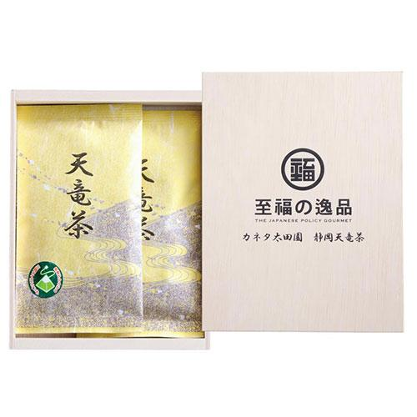
【提案書】
至福の逸品 木箱入り「カネタ太田園」静岡天竜茶 ※税率8％
農林水産大臣賞も受賞したことのある太田昌孝氏の茶園「兼ねた太田園」で生産された静岡天竜茶を、自宅で、しかもティーパックで手軽に楽しめます。景品や特典用にもおすすめ。
特徴
納期
納期スペース
仕様
包装 : 木箱入り
備考 : <セット内容>静岡天竜茶 煎茶ティーバッグ14g(2g×7)×2袋
お見積
お見積りスペース

